Slide 1
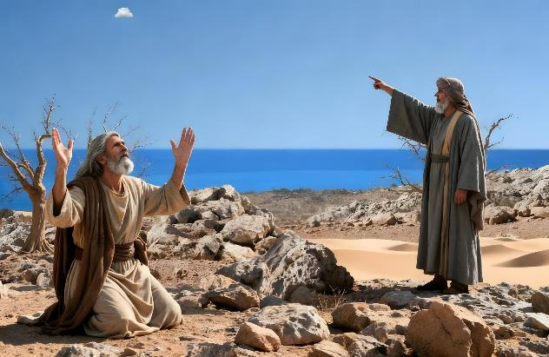
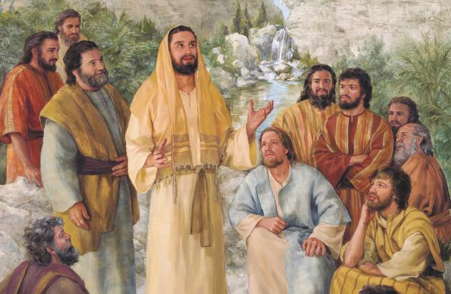
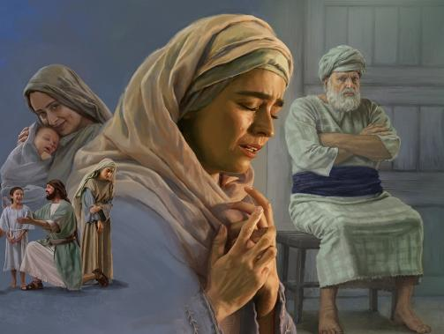
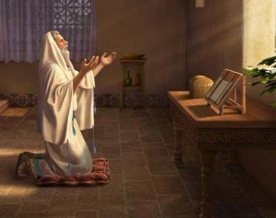
การอธิษฐานในชีวิตจริง
Lesson 7 for May 16, 2026

Slide 2
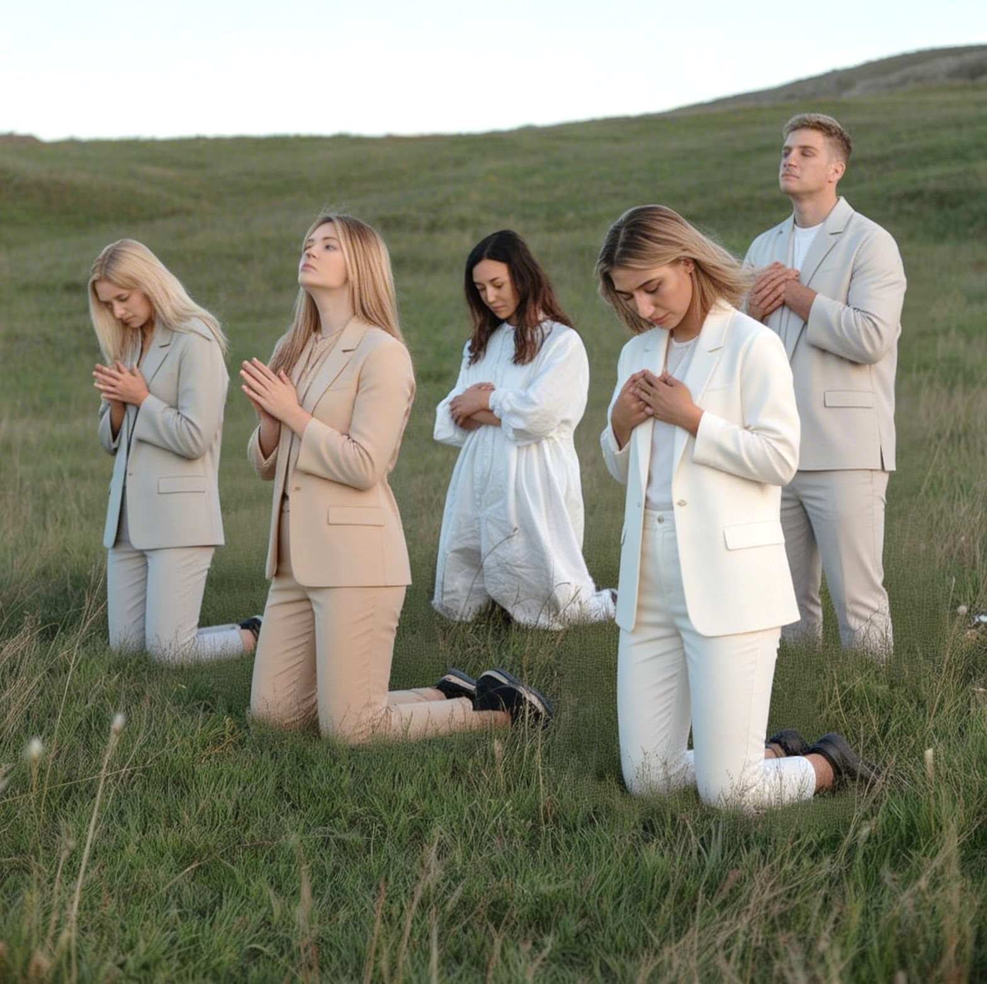
“ประ​ชา​ชน​เอ๋ย จง​วาง​ใจ​ใน​พระ​องค์​ตลอด​เวลา จง​ระ​บาย​ความ​ใน​ใจ​ของ​ท่าน​ต่อ​พระ​องค์ พระ​เจ้า​ทรง​เป็น​ที่​ลี้​ภัย​ของ​เรา”
(สดด. 62:8 )

Slide 3

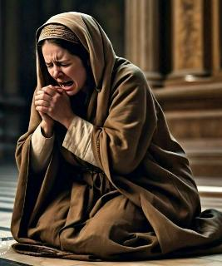
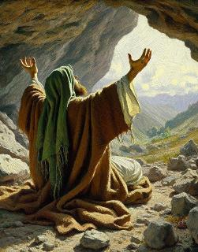
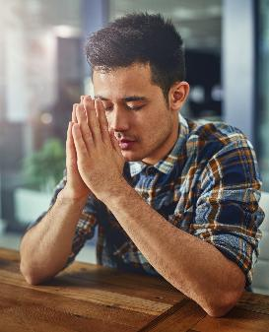
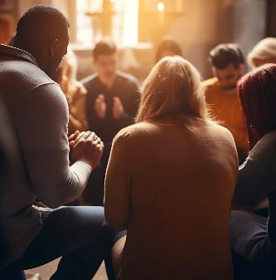







เปาโลเตือนเราให้ “อธิษฐานอยู่เสมอ” (เอเฟซัส 6:18) แม้ว่าโลกของเราจะพังทลายลง แม้เวลาจะผ่านไปและเราไม่เห็นคำตอบต่อคำอธิษฐานของเรา
ในสถานการณ์เช่นนี้ คำอธิษฐานของเอลียาห์และฮันนาห์จะช่วยและให้กำลังใจเราได้
แต่เราควรจะอธิษฐานอย่างไร? เราควรขออะไร? เราควรจะอธิษฐานคนเดียวหรือกับคนอื่น? การอธิษฐานช่วยให้เราพูดกับพระเจ้าได้เท่านั้น หรือช่วยให้เราฟังพระองค์ได้ด้วย?
คำอธิษฐานในยามยากลำบาก:
เอลียาห์: การอธิษฐานท่ามกลางวิกฤตการณ์
ฮันนาห์: รอคอยคำตอบที่ไม่เคยมาถึง
แบบอย่างของการอธิษฐาน:
พระเยซู: เนื้อหาของการอธิษฐาน
ดาเนียล: โครงสร้างของการอธิษฐาน
สี่คำถามเกี่ยวกับการอธิษฐาน

Slide 4

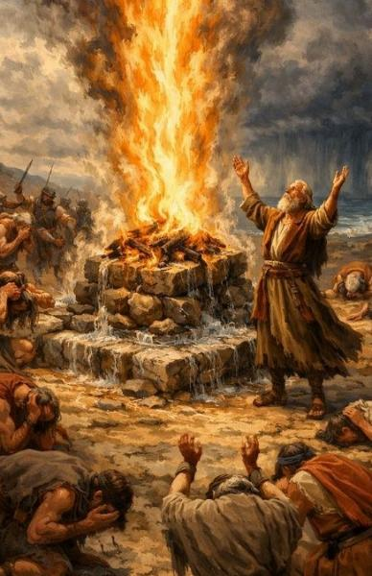
การอธิษฐานในสถานการณ์ที่ยากลำบาก

Slide 5

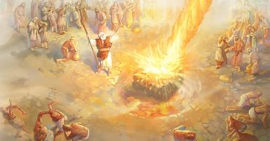
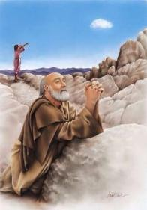
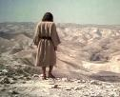
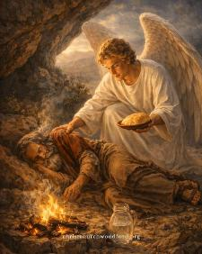
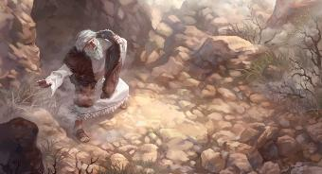
เอลียาห์: การอธิษฐานท่ามกลางความยากลำบาก
“ท่าน​ทูล​ว่า “ข้า​พระ​องค์​หวง​แหน​แทน​พระ​ยาห์​เวห์​พระ​เจ้า​จอม​ทัพ​ยิ่ง​นัก เพราะ​ประ​ชา​ชน​อิส​รา​เอล​ได้​ทอด​ทิ้ง​พันธ​สัญญา​ของ​พระ​องค์ ได้​พัง​แท่น​บูชา​ของ​พระ​องค์ และ​ประ​หาร​ผู้​เผย​พระ​วจนะ​ของ​พระ​องค์​เสีย​ด้วย​ดาบ และ​ข้า​พระ​องค์ ข้า​พระ​องค์​แต่​ผู้​เดียว​เหลือ​อยู่ และ​เขา​ทั้ง​หลาย​มุ่ง​เอา​ชีวิต​ข้า​พระ​องค์”” (1พกษ. 19:10 )
พระเจ้าทรงตอบคำอธิษฐานของเราอย่างไรในยามวิกฤต?
หลังจากเอลียาห์อธิษฐานเพียงเล็กน้อย พระเจ้าก็ทรงตอบทันทีด้วยเปลวไฟ (1 พงศ์กษัตริย์ 18:36-38)
หลังจากอธิษฐานขอฝนเจ็ดครั้ง พระเจ้าก็ทรงส่งเมฆก้อนเล็กๆ ก้อนหนึ่งมา ซึ่งต่อกลายเป็นพายุใหญ่ (1 พงศ์กษัตริย์ 18:42-45)
เมื่อเอลียาห์ขอความตาย พระเจ้าทรงนิ่งเงียบ แต่ทรงส่งทูตสวรรค์มาเลี้ยงดูเขา (1 พงศ์กษัตริย์ 19:4-8)
เอลียาห์ซึ่งท้อแท้ในถ้ำ ในที่สุดได้ยินเสียงของพระเจ้าตอบคำอธิษฐานที่สิ้นหวังของเขา (1 พงศ์กษัตริย์ 19:9-18)
คำตอบหนึ่งเกิดขึ้นทันทีและอัศจรรย์ อีกคำตอบหนึ่งหลังจากอธิษฐานเจ็ดครั้ง ก็ทรงส่งฝนตามที่ขอ และสุดท้ายหลังจาก 40 วัน ก็ทรงตอบด้วยวาจาและให้กำลังใจ พระเจ้าทรงรู้ว่าควรตอบอย่างไรและเมื่อใดในแต่ละสถานการณ์ของเรา

Slide 6

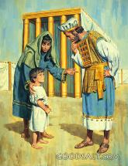
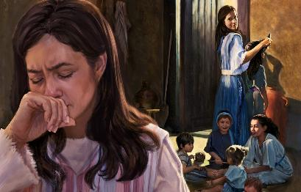
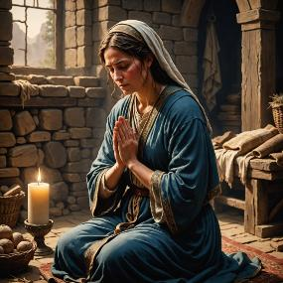
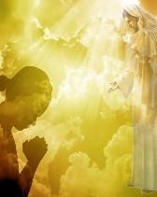
ฮันนาห์: รอคอยคำตอบที่ไม่เคยมาถึง
“ดิฉัน​ทูล​วิงวอน​ขอ​เด็ก​คน​นี้ และ​พระ​ยาห์​เวห์​ประ​ทาน​ตาม​คำ​ทูล​ขอ​ของ​ดิฉัน​ตาม​ที่​ได้​ทูล​วิงวอน​ต่อ​พระ​องค์” (1ซมอ. 1:27 )
คำอธิษฐานของฮันนาห์ขอให้มีบุตรดูเหมือนว่าพระเจ้าจะทรงตอบอย่างรวดเร็ว (หลังจากรอคอยอย่างมีความสุขถึงเก้าเดือน) (1 ซามูเอล 1:9-20)
อย่างไรก็ตาม เมื่อเราอ่านข้อก่อนหน้า เราจะสังเกตเห็นว่าคำตอบนั้นใช้เวลานานมากกว่าจะมาถึง (1 ซามูเอล 1:1-8)
เปนินนาห์ ภรรยาอีกคนของเอลคานาห์ มี “บุตร”—นั่นคือ มีบุตรชายมากกว่าหนึ่งคน—และ “ปีแล้วปีเล่า” เธอทำให้ฮันนาห์รู้สึกหงุดหงิดเพราะพระเจ้าไม่ได้ประทานบุตรให้เธอ
จากมุมมองนี้ ฮันนาห์ใช้เวลากี่ปีในการขอบุตรโดยไม่ได้รับคำตอบ?
บางครั้ง ความเงียบของพระเจ้าอาจเกิดจากความเห็นแก่ตัวของเรา (ยากอบ 4:3) บาปที่เรายึดมั่น (สดุดี 66:18) การขาดความเชื่อ (ยากอบ 1:6) หรือเพียงแค่ยังไม่ใช่เวลาที่เหมาะสม
ไม่ว่าในกรณีใด พระเจ้าทรงเห็นภาพรวมทั้งหมดและทรงทราบสิ่งที่ดีที่สุดสำหรับเรา (เยเรมีย์ 29:11) พระองค์จะทรงตอบคำอธิษฐานที่ทูลขอด้วยความเชื่อเสมอ ในเวลาและวิธีการของพระองค์เอง (1 ยอห์น 5:14-15)

Slide 7

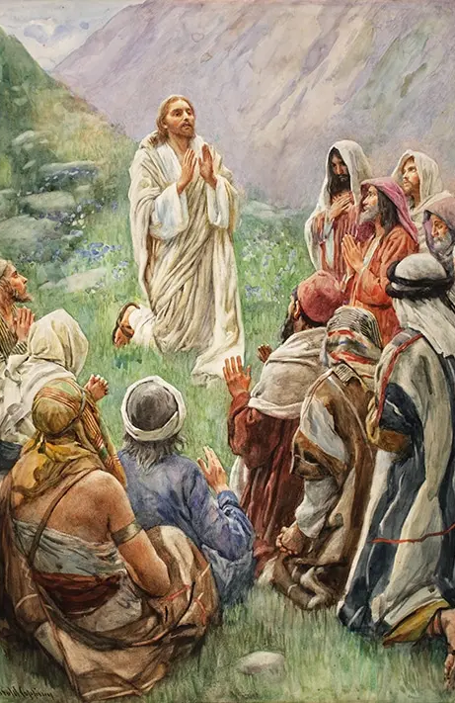
แบบอย่างของการอธิษฐาน

Slide 8

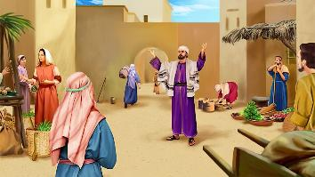
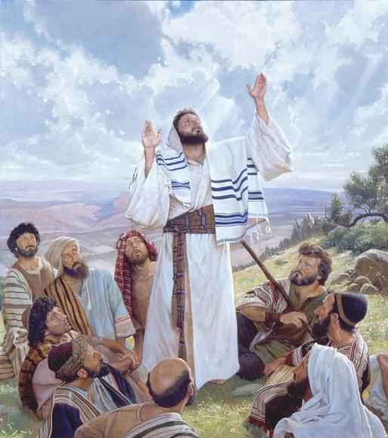
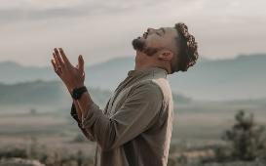
พระเยซู: เนื้อหาของคำอธิษฐาน
“เพราะ​ฉะนั้น​พวก​ท่าน​จง​อธิษ​ฐาน​เช่น​นี้​ว่า ‘ข้า​แต่​พระ​บิดา​ของ​ข้า​พระ​องค์​ทั้ง​หลาย ผู้​สถิต​ใน​สวรรค์ ขอ​ให้​พระ​นาม​ของ​พระ​องค์​เป็น​ที่​เคา​รพ​สัก​การะ” (มธ. 6:9 )
การอธิษฐานยาวเหยียดเพื่อเอาใจและได้รับการยกย่องจากผู้ที่ได้ยิน ไม่ใช่รูปแบบการอธิษฐานที่พระเยซูทรงสอนเรา (มัทธิว 6:5-8)
การอธิษฐานของเราควรจริงใจและเรียบง่าย ใช้ภาษาที่เข้าใจได้ในชีวิตประจำวัน การอธิษฐานเป็นส่วนสำคัญในชีวิตของเรา
“จงเรียนรู้ที่จะอธิษฐานสั้นๆ และตรงประเด็น ขอเฉพาะสิ่งที่คุณต้องการ เรียนรู้ที่จะอธิษฐานออกเสียงดังๆ ในที่ที่อยู่กับพระเจ้าเท่านั้นที่จะได้ยินคุณ อย่าอธิษฐานแบบเสแสร้ง แต่จงอธิษฐานด้วยความจริงใจและมาจากใจจริง แสดงถึงความกระหายของจิตวิญญาณต่อพระกายของพระเจ้า” (E.G.W. “Our high Calling”, May 4)

Slide 9

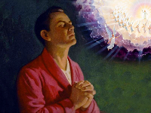

พระเยซู: เนื้อหาของคำอธิษฐาน
นี่คือเนื้อหาของคำอธิษฐานที่พระเยซูทรงประทานให้แก่เรา:
“พระบิดาผู้สถิตบนสวรรค์”
เราต้องตระหนักถึงความสัมพันธ์ส่วนตัวของเรากับพระบิดาแห่งมนุษย์ทุกคน
“ขอให้พระนามของพระองค์เป็นที่เคารพสักการะ”
ขอให้พระนามของพระองค์เป็นที่เคารพสักการะ การตระหนักถึงความบริสุทธิ์ของพระเจ้าจะนำเราเข้าใกล้พระองค์มากขึ้นด้วยความเคารพยำเกรง
“ขอให้แผ่นดินของพระองค์มาตั้งอยู่”
ขอให้เราปรารถนาการเสด็จกลับมาของพระเยซู
“ขอให้สิ่งที่สำเร็จบนสวรรค์ สำเร็จดังนั้นบนแผ่นดินโลก”
ขอให้เรายอมรับอำนาจสูงสุดของพระเจ้าและขอให้พระประสงค์ของพระเจ้าสำเร็จในชีวิตของเราและในโลก
“ขอประทานอาหารประจำวันแก่ข้าพระองค์”
ขอให้เราขอในสิ่งที่เราต้องการเพื่อดำรงชีวิต ทั้งทางกายและทางจิตวิญญาณ
“ขอทรงยกโทษอภัยบาปผิดของข้าพระองค์,เหมือนดังที่ข้าพระองค์ยกโทษบาปให้กับผู้อื่น”
เราต้องกลับใจ ขอการให้อภัย และให้อภัยผู้ที่ทำร้ายเรา เหมือนที่พระเจ้าทรงให้อภัยเรา
“และขออย่านำข้าพระองค์ไปสู่การทดลอง, แต่ให้พ้นจากซึ่งชั่วร้าย”
ขอให้เราขอการปกป้องและที่พักพิงจากความชั่วร้ายที่มีอยู่ในโลกนี้
“เพราะเป็นของพระองค์คือราชอาณาจักร อำนาจ และพระสิริ ตลอดไปเป็นนิจ อาเมน”
ขอให้เรายอมรับว่าทุกสิ่งที่เราเป็น ครอบครอง และทำนั้นเป็นของพระเจ้า พระองค์แต่เพียงผู้เดียวสมควรได้รับเกียรติและการสรรเสริญ

Slide 10

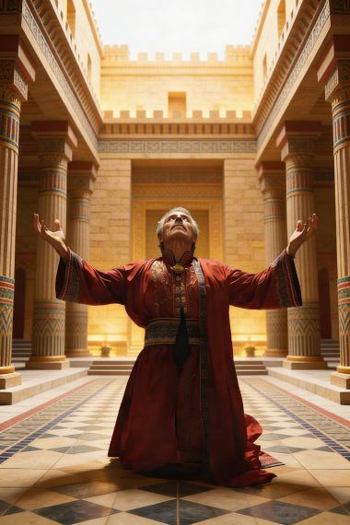
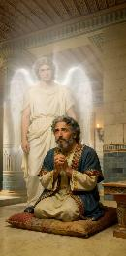
ดาเนียล: โครงสร้างของการอธิษฐาน
“แล้ว​ข้าพ​เจ้า​ก็​หัน​หน้า​ไป​หา​พระ​เจ้า​องค์​เจ้า​นาย แสวง​หา​ด้วย​การ​อธิษ​ฐาน​และ​การ​วิง​วอน ทั้ง​ด้วย​การ​อด​อา​หาร และ​นุ่ง​ห่ม​ผ้า​กระ​สอบ​และ​นั่ง​บน​ขี้​เถ้า” (ดนล. 9:3)
คำอธิษฐานที่บันทึกไว้ในดาเนียล 9:4-19 แสดงให้เราเห็นถึงส่วนประกอบพื้นฐานสี่ประการของการอธิษฐาน:
การสรรเสริญ (ดนล. 9:4)
การสารภาพ และขออภัย (ดนล. 9:5-15)
คำทูลขอ (ดนล. 9:16-19)
การขอบพระคุณ
(ฟป. 4:6)
ดาเนียลถูกกาเบรียลขัดจังหวะก่อนที่เขาจะอธิษฐานเสร็จด้วย (การขอบพระคุณ)
รูปแบบนี้ใช้ได้กับการอธิษฐานทั้งส่วนตัวและในที่สาธารณะของเรา เห็นได้ชัดว่าส่วนที่เกี่ยวกับ “การสารภาพบาปและการให้อภัย” ควรปรับให้เข้ากับบริบทของการอธิษฐาน
โครงสร้างนี้ช่วยให้เรามุ่งเน้นการอธิษฐานไปที่พระเจ้า ป้องกันไม่ให้การอธิษฐานกลายเป็นเหมือน “รายการซื้อของ” จากคลังสมบัติของพระเจ้า

Slide 11

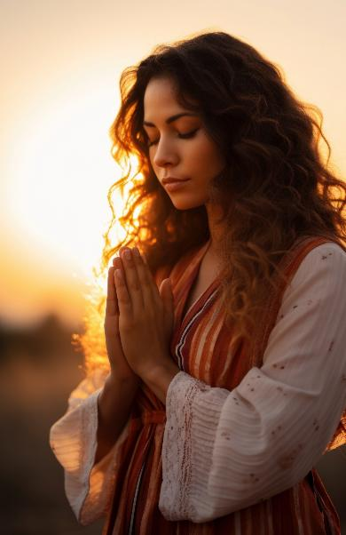
คำถามสี่ประการสำหรับการอธิษฐาน

Slide 12


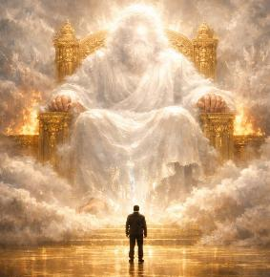
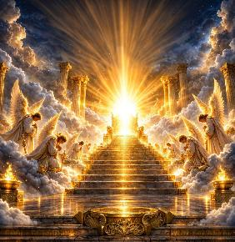



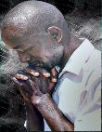
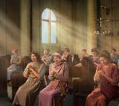
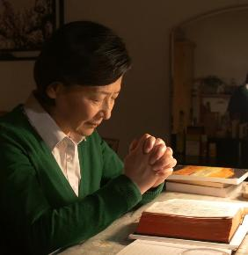

ทำไมเราจึงควรอธิษฐาน ในเมื่อพระเจ้าทรงรู้ทุกสิ่งอยู่แล้ว?
ทำไมต้องอธิษฐาน ในเมื่อทุกอย่างก็ดีอยู่แล้ว?
การอธิษฐานทำให้เราขึ้นไปอยู่ต่อหน้าพระที่นั่งของพระเจ้า และกระตุ้นให้เราสำรวจตัวเองและทบทวนความสัมพันธ์กับพระองค์ทุกวัน
เหล่าทูตสวรรค์ผู้ไม่เคยทำบาปก็ยังนมัสการพระเจ้าอย่างต่อเนื่อง แล้วเราควรทำมากกว่านั้นสักเท่าใด?
การคิดว่าเราไม่ต้องการพระเจ้า เพราะทุกอย่างเป็นไปด้วยดีสำหรับเรา คือความหยิ่งยโส
แม้ว่าเราจะไม่รู้ว่าจะพูดอะไร พระวิญญาณบริสุทธิ์ก็ทรงช่วยเรา (โรม 8:26)
ข้าพเจ้าควรจะอธิษฐานกับใคร?
ข้าพเจ้าควรฟังอย่างไร?
ขึ้นอยู่กับสถานการณ์:
วิธีที่ชัดเจนและปลอดภัยที่สุดคือการผสมผสานการอธิษฐานกับการศึกษาพระคัมภีร์เป็นส่วนหนึ่งของการอธิษฐานส่วนตัวของเรา หลีกเลี่ยงการปล่อยใจให้ว่างเปล่าหรือฟังแต่ตัวเอง
1. ในความเงียบสงบ นั่นคือช่วงเวลาที่การอธิษฐานของเราจะใกล้ชิดที่สุด
2. กับครอบครัวหรือในกลุ่มเล็กๆ
3. ในคริสตจักร

Slide 13

EGW (Our Father Cares, May 25)
“การอธิษฐานของเราต้องมาจากความรู้สึกอย่างลึกซึ้งถึงความต้องการของเราและความปรารถนาอย่างแรงกล้าในสิ่งที่เราขอ มิฉะนั้นคำอธิษฐานของเราจะไม่ได้รับการตอบรับ แต่เราไม่ควรท้อแท้และหยุดการวิงวอนเพียงเพราะคำตอบยังไม่ได้รับในทันที “แผ่นดินสวรรค์นั้นยอมให้เกิดการต่อสู้ดิ้นรนได้ และผู้ที่ใช้กำลังก็ยึดครองได้” (มัทธิว 11:12) การต่อสู้ดิ้นรนในที่นี้หมายถึงความจริงใจอันศักดิ์สิทธิ์ เช่นเดียวกับที่ยาโคบได้แสดงให้เห็น เราไม่จำเป็นต้องพยายามทำให้ตัวเองรู้สึกตื่นเต้นอย่างมาก แต่เราควรสงบและอดทน วิงวอนต่อพระที่นั่งแห่งพระคุณของพระเจ้า งานของเราคือการถ่อมตนต่อหน้าพระเจ้า สารภาพบาปของเรา และเข้าใกล้พระเจ้าด้วยความเชื่อ”

